Slide 1
Faktorová analýza
PSY252 Statistická analýza dat v psychologii II
8.12.2010

Slide 2
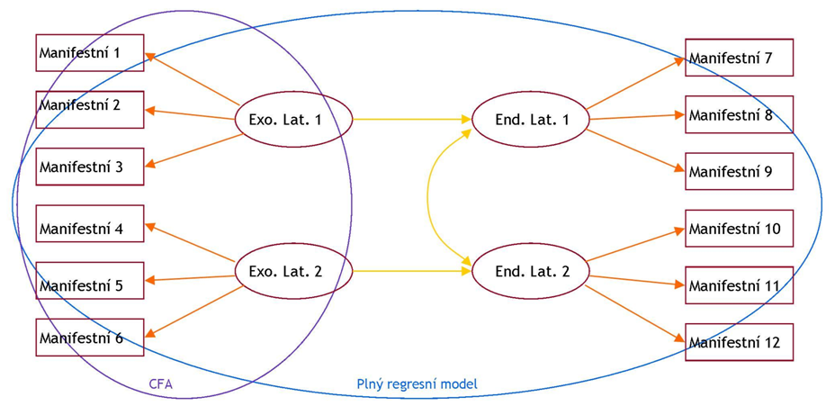
Latentní a manifestní proměnné
Perspektiva CTT:
  (pro)Jevy, které spolu nějakým způsobem souvisejí, mají stejnou podstatu, jsou určeny stejnou latentní proměnnou
  LP je hypotetický konstrukt, odvozený právě z manifestací (jevů), které spolu nějakým způsobem kovariují
  Manifestní proměnné tedy sdílí nějakou část svého celkového rozptylu

Slide 3
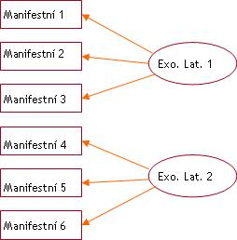
Faktorový model
Dvě složky rozptylu manifestní proměnné ve faktorovém modelu:
  Komunalita: sdílený (faktorový) rozptyl – určený latentní proměnnou, „společný“ s ostatními proměnnými
  Unicita: jedinečnost, vlastní část rozptylu proměnné
  Unicita = 1 – komunalita
  CTT: Unicita zahrnuje jednak část „vlastního rozptylu“ proměnné, jednak chybu měření
Sdílený rozptyl je patrný z korelační matice MP; jsou-li korelace MP nenulové, potom MP sdílí nějakou část rozptylu

Slide 4
Faktorový model
Korelující proměnné mohou být nahrazeny jedinou proměnnou, která je jejich lineární kombinací – faktorem.
Faktorový náboj (Fx, Fy) je interpretován jako korelace původní proměnné s daným faktorem.
Komunalita h² = FxP1^{2 *} FyP1² je faktorový rozptyl položky, podíl rozptylu položky vyčerpaný daným faktorovým řešením.
„Dobrá struktura“ je požadavek na jasnost faktorové matice. Každá položka by měla vysoko skórovat v právě jednom faktoru, každý faktor by měl obsahovat dva nebo více vysokých faktorových nábojů.
Korelační matice
P1
P2
P3
P4
P1
1
-,14
,74
,08
P2
-,14
1
,19
,59
P3
,74
,19
1
,17
P4
,08
,59
,17
1
Faktorová matice
F1
F2
h²
P1
,73
-,60
,89
P2
,47
,77
,81
P3
,87
-,35
,87
P4
,58
,66
,77

Slide 5
Explorativní a konfirmatorní FA
Exploratorní faktorová analýza je analytický postup, jehož smyslem je nalézt optimální matici faktorových nábojů, které maximálně zjednoduší korelační matici
  = při co nejmenším počtu faktorů vysvětlí co největší podíl celkového rozptylu
„Redukce korelační matice“
Metoda maximální věrohodnosti (maximum likelihood)
  Vlastní FA; zdůrazňuje specifické faktory
Analýza hlavních komponent (principal components)
  Postupný rozbor sdílených rozptylů; zdůrazňuje g-faktor
Konfirmatorní faktorová analýza je test hypotézy o korelační a faktorové matici
  Matice je nulová
  Matice má konkrétní strukturu
Kdykoliv je to možné, měli bychom se snažit o použití CFA – tedy formulovat hypotézy, spíše než dojit data
  Software nám bohužel nevychází vstříc
    STATISTICA – SEPATH
    SPSS – AMOS
    LISREL, M+ a další

Slide 6
Předpoklady použití FA
Možnost vytvoření smysluplné korelační matice:
  Alespoň ordinální úroveň měření
  Rozložení proměnných nesmí být extrémně šikmé
Proměnné musí pocházet zhruba ze stejné domény
    Až na speciální případy nemá smysl analyzovat jednotlivé položky osobnostního dotazníku společně se součtovými skóry jiného či proměnnými úplně jiného charakteru (výsledky výkonového testu)
Smysluplný počet položek:
  3 při předpokladu jediného faktoru
  k*2 při předpokladu k faktorů (jinak nemůže vzniknout Thurstonova struktura)
Adekvátní počet měření
  Málo je málo a moc je moc ☺
    Absolutní minimum velikosti vzorku je N>5*mp a současně N>20*k, ideálně od N>20*mp
    Extrémně velké soubory poskytují nepříjemně přesné odhady parametrů:
      V CFA paradoxně dochází k zamítnutí jakéhokoliv modelu
      V ML nikdy nevyjde uspokojivě test dobré shody
      Proto se zavádí tzv. Chi2/df ratio: Chi2/df by měl poskytovat hodnotu okolo 2, nikdy více než 5

Slide 7
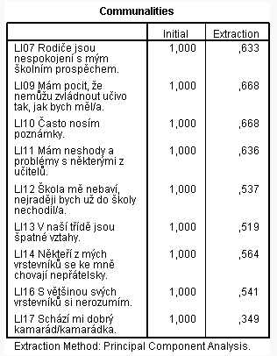
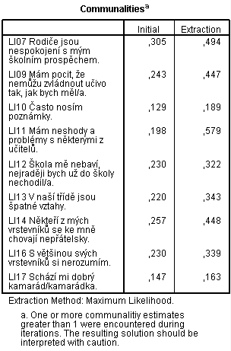
Komunality
Přehled komunalit...
  V PC vždy vyšší. požadavek alespoň 0,7 teoreticky!
  V případě ML pozor na tzv. nevlastní řešení (Heywoodův případ) – faktorová matice je problematická
    Znamená, že některá z položek „vyčnívá“, je sama o sobě faktorem

Slide 8
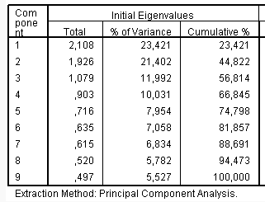
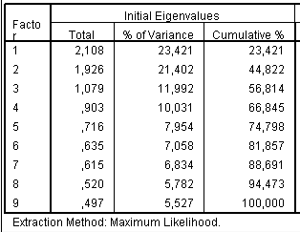
Eigenvalue & Explained variance
Přehled vysvětleného rozptylu
  Eigen value – vlastní hodnota
    Suma eigenvalues vždy rovna počtu položek ☺
    Vypovídá o poměru rozptylu vysvětleného daným faktorem/komponentou vzhledem k celku
  Obdobně procentuální údaj
  Eigenvalue je obvykle kriteriem volby počtu interpretovaných faktorů/komponent
    Eigen > 1
    Nemá smysl interpretovat faktory, které vysvětlují méně než „jednu“ proměnnou

Slide 9

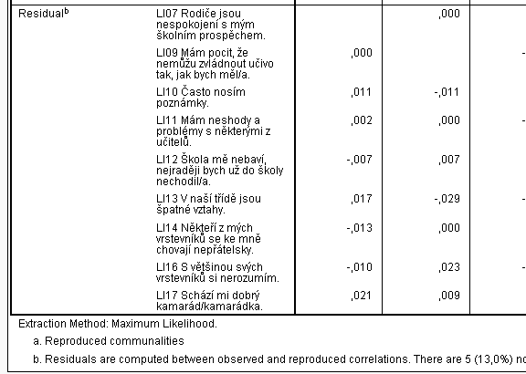
Je řešení smysluplné?
Test dobré shody a reprodukovaná matice
Test dobré shody (pouze ML)
  Test hypotézy o residuální matici
  !!! Testujeme hypotézu o tom, že residuální matice je nulová – tedy naším požadavkem je dojít k neprůkaznému testu
  V praxi problematické, na velkých souborech je test vždy průkazný a na malých průkaznost nespolehlivá
  Proto požadavek na Chi2/df ratio okolo hodnoty 2
Residuální matice by neměla obsahovat věcně významné korelace (dejme tomu do 10%)

Slide 10
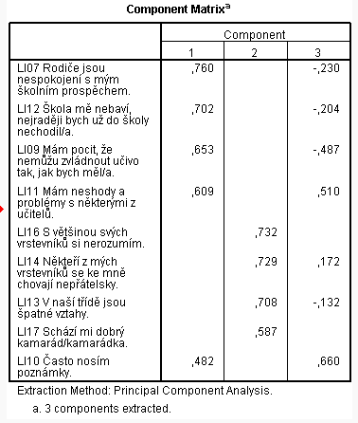
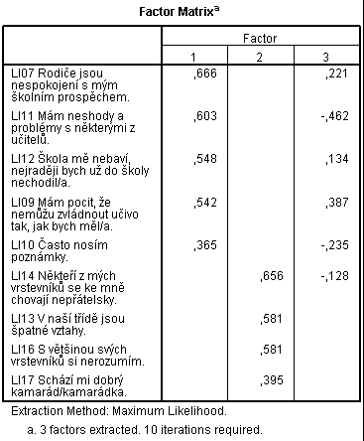
Komponentová/faktorová matice
Primární výstup PC/ML, obsahuje matici nerotovaných faktorových nábojů
Kontrola požadavků na dobrou strukturu! Za nepodstatné lze považovat pouze náboje pod 0,1
Pokud není jasná dobrá struktura, rotujeme.

Slide 11
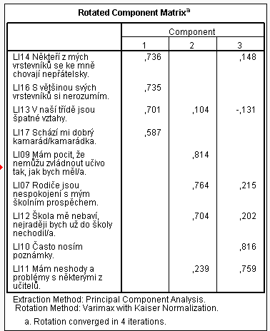
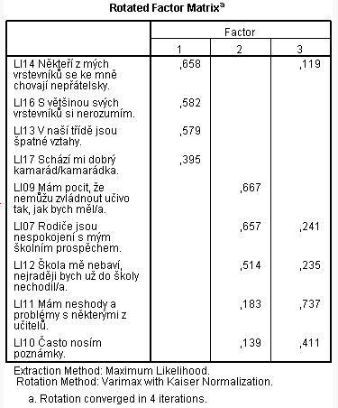
Rotovaná matice
Rotovaná matice je výsledek pokusu „vyčistit“ řešení při zachování stávajících dimenzí
Pokud ani rotovaná matice nedává smysl, opouštíme FA jako řešení daného problému...

